Slide 1
台灣設計聯盟 第4屆第1次會員大會
1 0 3／１２／２７
松山文創園區133號合作社交誼廳

Slide 2
感 謝 各 位 會 員 代 表 先 進 撥 冗 蒞 會 指 導

Slide 3
台灣設計聯盟第4屆第1次會員大會議程
■時間：103年12月27日(六)
■地點：松山文創133號合作社-交誼廳（台北市信義區光復南路133號）
時間 | 主題
13：30 - 14：00 | 貴賓入席
14：00 - 14：30 | 會員大會
14：30 - 15：00 | 第4屆理監事選舉投票
15：00 - 15：30 | 第4屆理監事投票、開票
15：30 - 16：00 | 第4屆第1次理事會議，選舉理事長 選舉常務監事
16：00 | 賦歸˙珍重再見

Slide 4
壹、主席致詞

Slide 5
貳、報告事項

Slide 6
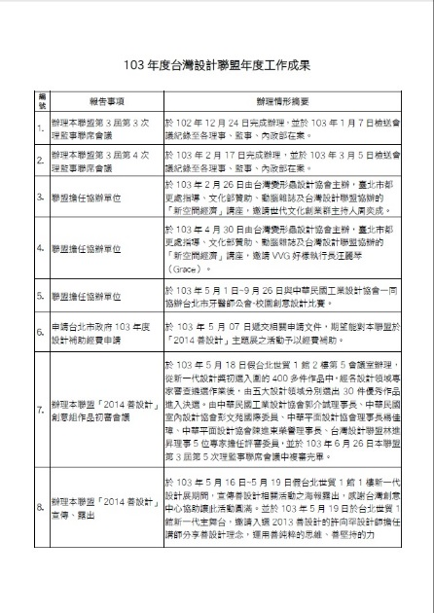
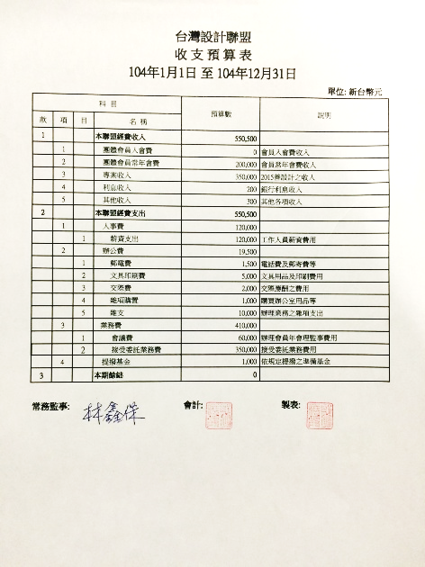
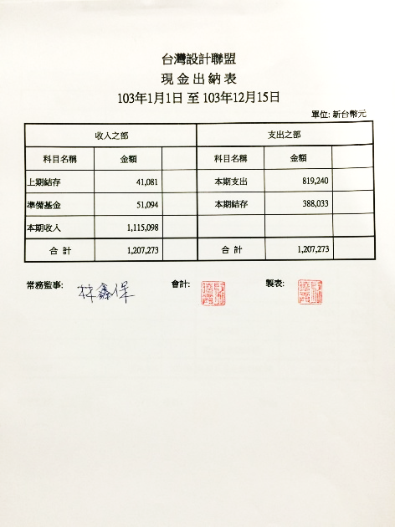
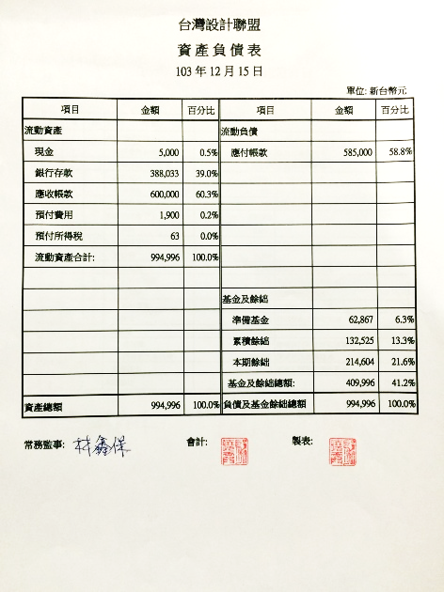
、提報本聯盟103年度工作報告、經費收支決算表、現金出納表、資產負 債表，敬請 核備。
說明：
上述表單內容已於103年12月18日經常務監事審查通過，依據本聯盟 章程第36條規定，擬於本次會員大會後函送內政部備查。103年度工作 報告及經費收支決算表、現金出納表及資產負債表，請參閱附件1。

Slide 7
二、提報本聯盟『2014善設計』執行情形，敬請 核備。
說明：
1. 辦理本聯盟「2014善設計」宣傳、露出
2.「2014善設計」新一代演講
3.「2014善設計」創意組作品初審會議
4.「2014善設計」交流茶會
5.「2014善設計」專業組作品邀請、推薦、評選
6.「2014善設計」展覽
7.「2014善設計」頒獎典禮
8.「2014善設計」辦理5場設計論壇
9.「2014善設計」辦理4場設計工作坊
以上「2014善設計」相關執行情形，請參閱附件2。

Slide 8
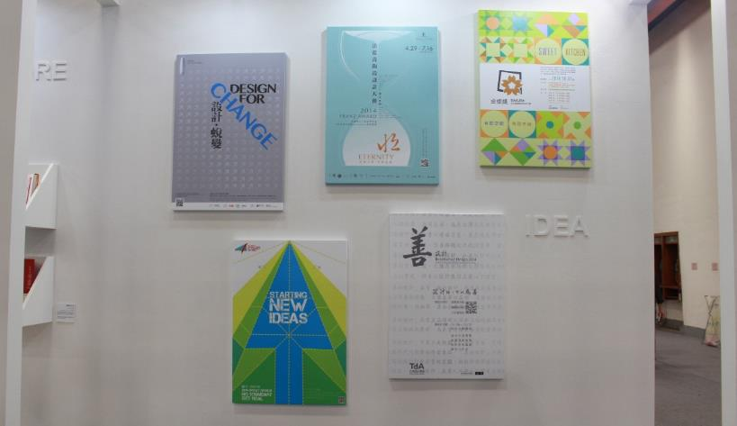
1.辦理本聯盟「2014善設計」宣傳、露出
於103年5月16日~5月19日假台北世貿1館1樓新一代設計展期間，宣傳
善設計相關活動之海報露出，感謝台灣創意中心協助讓此活動圓滿。

Slide 9
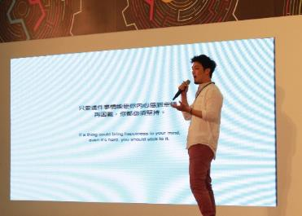
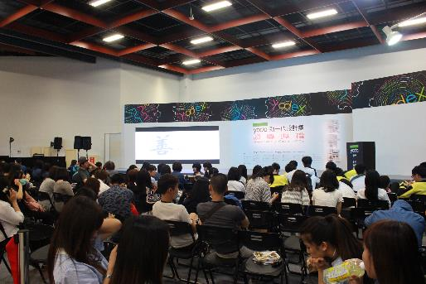
2.「2014善設計」新一代演講
於103年5月19日於台北世貿1館新一代主舞台，邀請入選2013善設計的許向罕設計師擔任 講師分享善設計理念，運用善純粹的思維、善堅持的力量，創造無限正向的循環，向全台 設計系學生與民眾宣揚善設計之理念。

Slide 10
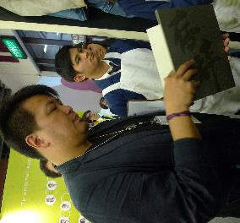
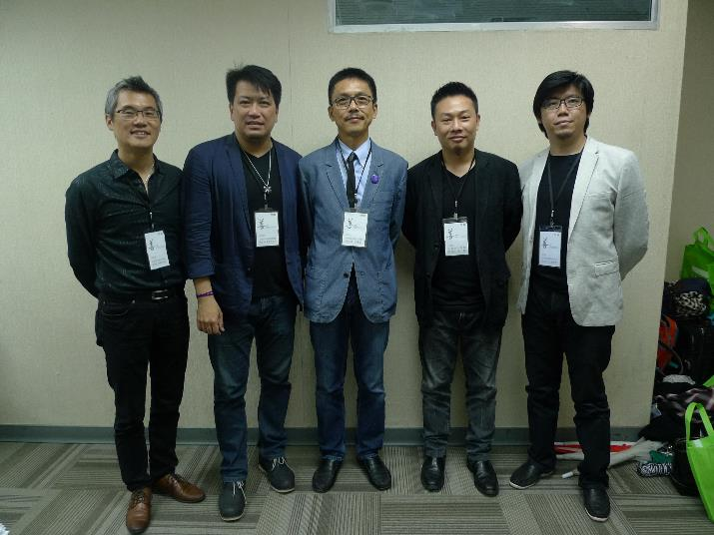
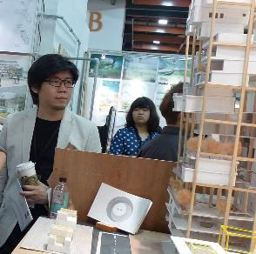
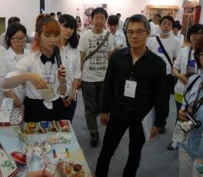
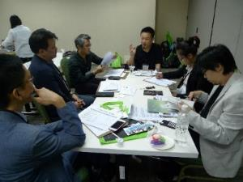
3.「2014善設計」創意組作品初審會議
於103年5月18日假台北世貿1館2樓第5會議室辦理，從新一代設計獎初選入圍的400多件作
品中，經各設計領域專家審查遴選作業後，由五大設計領域分別選出30件優秀作品進入決選。
由中華民國工業設計協會郭介誠理事長、中華民國室內設計協會彭文苑國際委員、中華平面
設計協會理事長楊佳璋、中華平面設計協會陳進東榮譽理事長、台灣設計聯盟林進昇理事5位
專家擔任評審委員，並於103年6月26日本聯盟第3屆第5次理監事聯席會議中複審完畢。

Slide 11
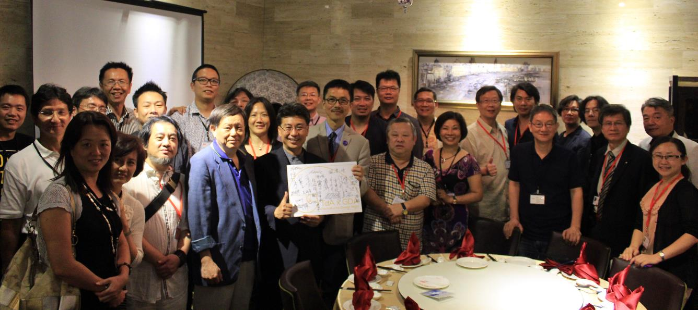
4.「2014善設計」交流茶會
於103年7月2日與台灣優良設計協會一同辦理2014善設計交流茶會，感謝張瑞端理事擔任本
聯盟講者，本交流會為不同產業與多方設計師交流之平台，以利達到本聯盟於設計與產業界
的交流共創機會。

Slide 12
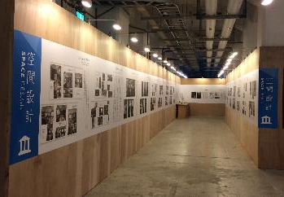
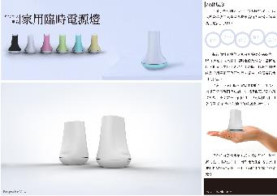
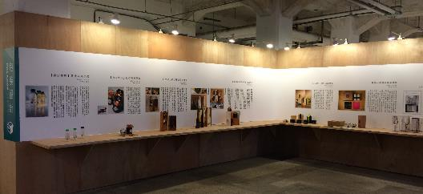
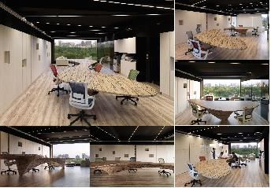
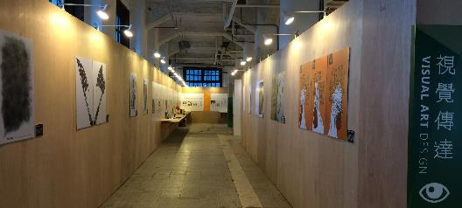
5.「2014善設計」專業組作品邀請、推薦、評選
於103年10月份完成本聯盟各協會邀請、推薦並評選出入選善設計作品，共選出43件作品，
並邀請參與「2014善設計」展覽。

Slide 13
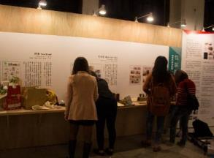
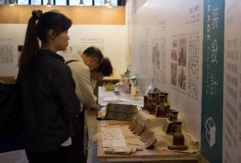
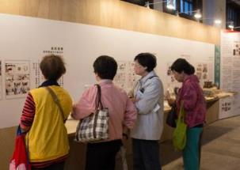
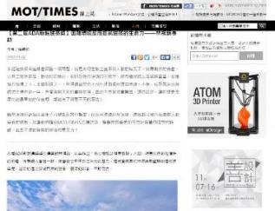
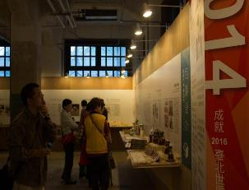
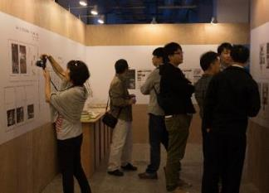
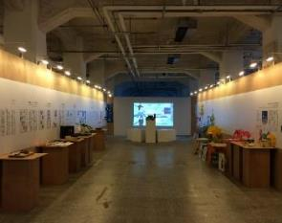
6.「2014善設計」展覽
於103年11月7日至11月16日假松山文創園區東向製菸工廠一樓盛大展出「2014善設計」主
題展，展出內容為五大設計領域：「產品設計」、「工藝設計」、「視覺傳達設計」、「包
裝設計」及「空間設計」，並邀請工業技術研究院、5 % Design Action、國立交通大學能源
屋計畫-蘭花屋符合善設計的社會企業與單位團體一同參與展出；藉由此展覽讓大眾切身接觸
設計師傳遞的善念設計服務產品。讓善在每個人心中紮根，使臺北成為充滿善溫度的設計之
都，便是此次展出的核心寓意，而參展作品的件數，從102年的49件成長到66件，也看出善
設計理念與務實面的成長。

Slide 14
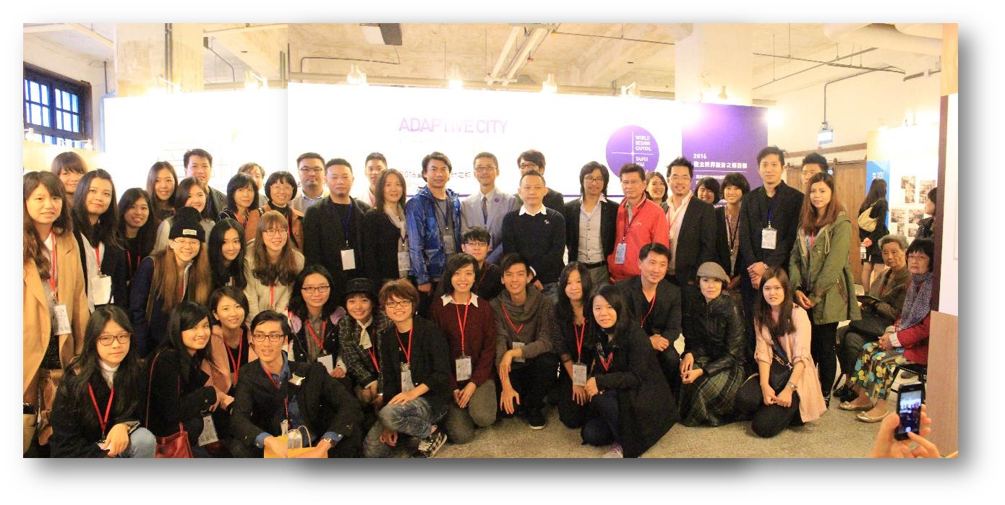
7.「2014善設計」頒獎典禮
於103年11月15日假松山文創園區東向製菸工廠一樓辦理頒獎典禮，當日頒獎典禮統計 69位貴賓與參展者共襄盛舉。

Slide 15
8.「2014善設計」辦理5場設計論壇
於103年12月31日前完成假台北市行政部門辦理2014善設計與2016台北世界設計之都 的推廣與宣揚活動。
9.「2014善設計」辦理4場設計工作坊
於103年12月31日前完成辦理。

Slide 16
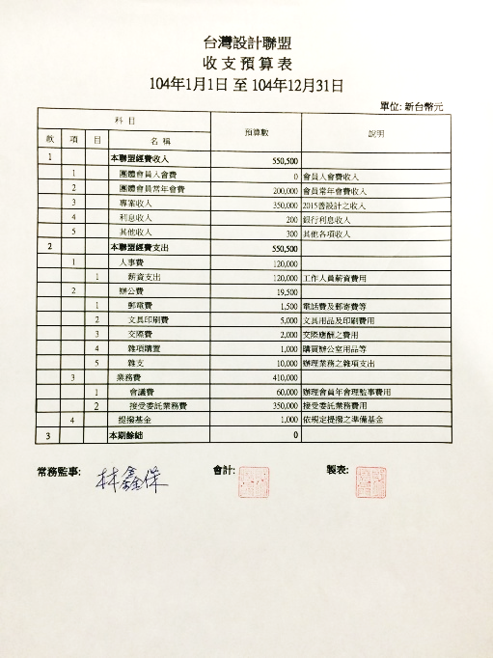
三、提報本聯盟(104)年度預算編列，敬請 核備。
說明：
上述表單內容已於本103年12月18日經常務監事審查通過，依據本聯盟 章程第36條規定，擬於本次會員大會後函送內政部備查。本年度收支預 算編列表，請參閱附件3。

Slide 17
參、討論事項

Slide 18
案由一、本聯盟第4屆理事、監事成員改選案，敬請 核議。
說明：
一、依據本聯盟章程第3張第19條規定：本聯盟理事及監事由會員代 表以無記名投票方式選舉之，並依得票數次序選出候補理事二
人，後補監事一人，遇理事、監事出缺時，分別依序遞補之。
理事、監事均為無給職，任期二年，得連選連任一次。
二、本聯盟第3屆理事、監事之任期於103年11月28日屆滿，下屆理 事、監事人選各設計領域推派及推選之名單，請參閱附件4。
決議：

Slide 19
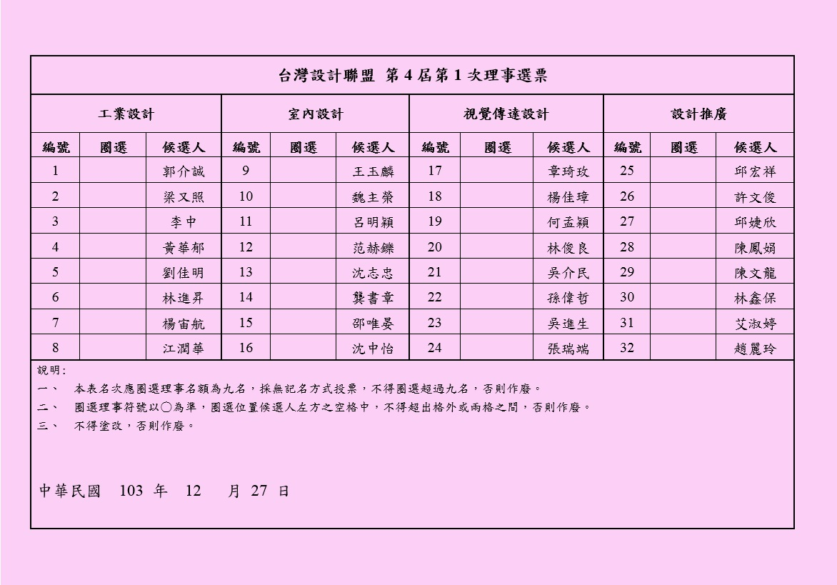

Slide 20
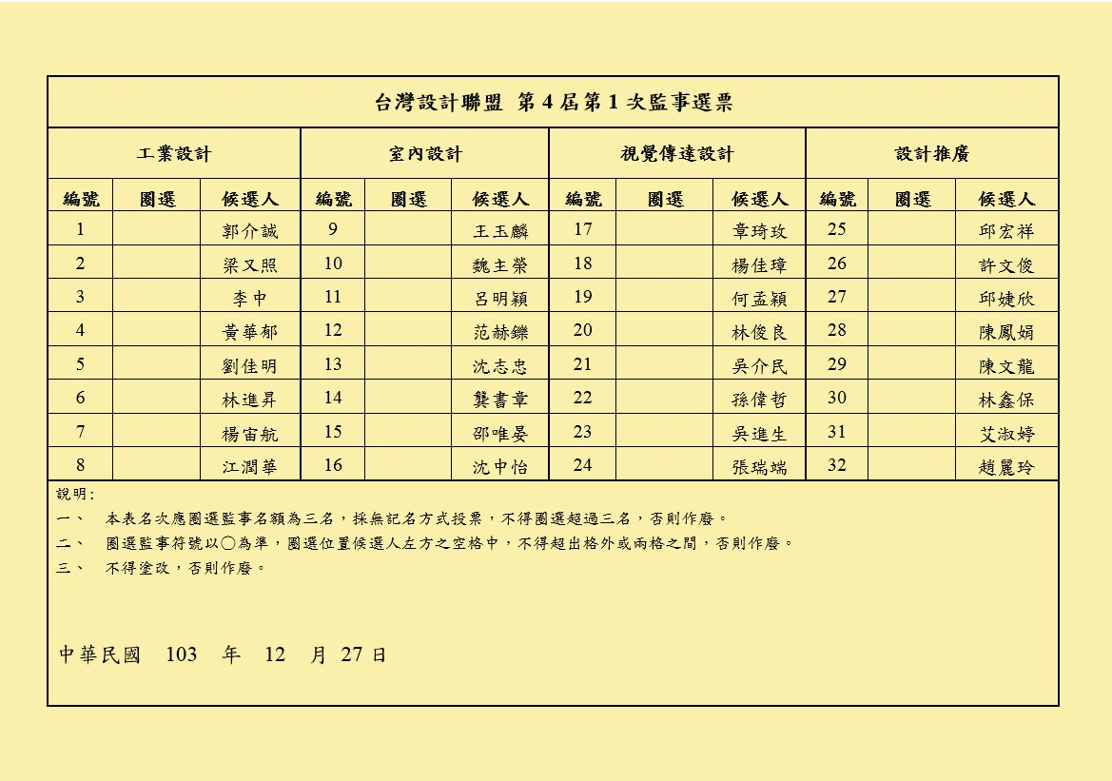

Slide 21
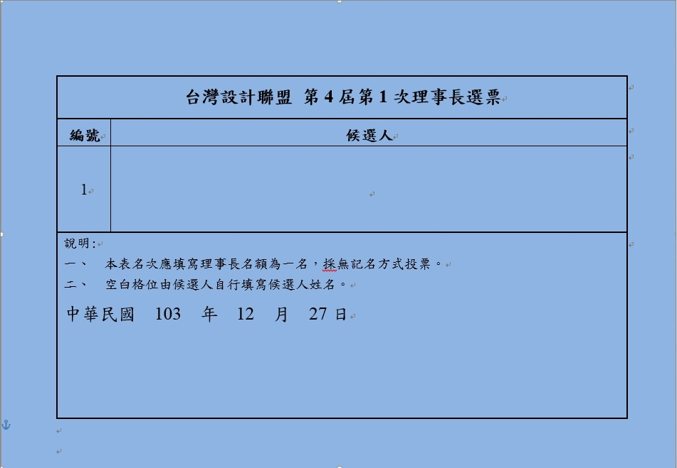

Slide 23
肆、臨時動議

Slide 24
伍、第4屆理監事選舉投票

